Slide 1

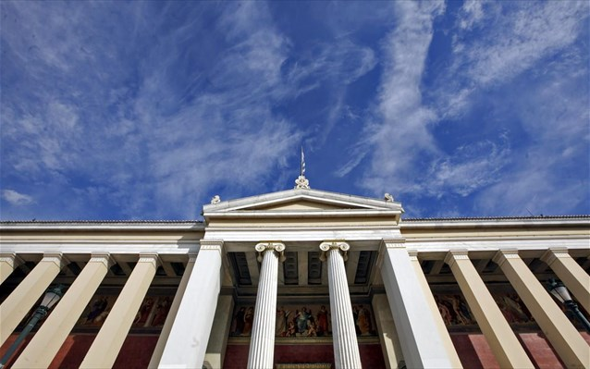
Μέθοδος των Δελφών (Delphi Method)
Εθνικό και Καποδιστριακό Πανεπιστήμιο Αθηνών
Σχολή Οικονομικών και Πολιτικών Επιστημών
Τμήμα Τουρκικών και Σύγχρονων Ασιατικών Σπουδών
Καθ. Μάζης Ιωάννης
Υπ. Δρ Δήγκας Άγις-Γεώργιος

Slide 2

Μέθοδος των Δελφών (Delphi Method)
Η συγκεκριμένη μέθοδος αποτελείται από μια επαναλαμβανόμενη διαδικασία κατά την οποία:
Μια σειρά από ερωτηματολόγια διαμοιράζονται ανάμεσα σε μια ομάδα ειδικών και απαντώνται αρχικά, χωρίς πρότερη συζήτηση ή συνεννόηση ανάμεσα στα μέλη της.
Στην συνέχεια ανακοινώνονται τα συγκεντρωτικά αποτελέσματα του ερωτηματολογίου και ζητάτε από την ομάδα των ειδικών να ξανασυμπληρώσουν τα ερωτηματολόγια, αυτή την φορά γνωρίζοντας τον μέσο όρο των απαντήσεων που δόθηκαν κατά τον πρώτο γύρο συμπλήρωσης των ερωτηματολογίων.
Η διαδικασία επαναλαμβάνεται έως ότου επιτευχθεί η μέγιστη δυνατή συναίνεση ανάμεσα στους ειδικούς που συναποτελούν την ομάδα.
Σημαντικό ρόλο στην μέθοδο επίσης, παίζει η σύνθεση της ομάδας των ειδικών, η οποία θα πρέπει να γίνεται κατά τρόπο τέτοιο που να περιλαμβάνει ευρύτητα γνώσεων και ειδικεύσεων, αλλά όχι σε τέτοιο βαθμό που να παρουσιάζονται αποκλίσεις.

Slide 3
Μέθοδος των Δελφών (Delphi Method)
Για την καλύτερη κατανόηση της μεθόδου θα πάρουμε ένα παράδειγμα από τον χώρο της ενέργειας και πιο συγκεκριμένα τον κλάδο της χάραξης ενεργειακής πολιτικής.
Το θέμα προς ανάλυση είναι η προώθηση μέτρων πράσινης ανάπτυξης και η ομάδα ειδικών απαρτίζεται από:
τον Υπουργό Ενέργειας
έναν Αρχιτέκτονα - Σύμβουλο Οικιστικής Ανάπτυξης
έναν Μηχανολόγο Μηχανικό - Εμπειρογνώμονα του Τεχνικού Επιμελητηρίου
Τα μέτρα που έχουν τεθεί στο τραπέζι είναι:
Η εγκατάσταση οικιακών φωτοβολταϊκών για ηλεκτροπαραγωγή με δυνατότητες πώλησης στο διασυνδεδεμένο δίκτυο
Η επιδότηση για ενεργειακή αναβάθμιση κτιρίων σύμφωνα με τις νέες οδηγίες της Ε.Ε.
Η αντικατάσταση εξοπλισμού θέρμανσης με βάση το πετρέλαιο, σε αντίστοιχους με φυσικό αέριο με σκοπό την μεγαλύτερη εξοικονόμηση

Slide 4
Μέθοδος των Δελφών (Delphi Method)
Για την καλύτερη κατανόηση των κινήτρων κάθε ειδικού, θα υποθέσουμε ότι:
Ο Υπουργός ενδιαφέρεται για την προώθηση πηγών που θα δημιουργήσουν ένα θετικό κλίμα για το μεγαλύτερο δυνατό μέρος του πληθυσμού της χώρας
Ο Αρχιτέκτονας ενδιαφέρεται οι πράσινες πηγές που θα προωθηθούν να έρχονται σε αρμονία με το περιβάλλον και τις καλές πρακτικές οικιστικής ανάπτυξης
Ο Μηχανολόγος Μηχανικός ενδιαφέρεται να προωθηθούν οι πιο συμφέρουσες πηγές ενέργειας, από τεχνοοικονομικής άποψης.
Τους ζητήθηκε λοιπόν να προσδιορίσουν το μίγμα πολιτικής που θα πρέπει να ακολουθηθεί για την προώθηση των τριών πολιτικών, βάσει της γνώσης και της εμπειρίας τους, μέσω ερωτηματολογίου, χωρίς να έρθουν σε επαφή ή συνεννόηση μεταξύ τους, ενώ για την διενέργεια της μεθόδου θα κάνουμε 3 κύκλους ερωτήσεων.

Slide 5
Μέθοδος των Δελφών (Delphi Method)
Τα αποτελέσματα του ερωτηματολογίου παρουσιάζονται στον ακόλουθο πίνακα:
Μέτρα προώθησης πράσινης ανάπτυξης | Υπουργός Ενέργειας | Σύμβουλος Οικιστικής Ανάπτυξης | Εμπειρογνώμονας Τεχνικού Επιμελητηρίου
Εγκατάσταση οικιακών φωτοβολταϊκών για ηλεκτροπαραγωγή με δυνατότητες πώλησης στο διασυνδεδεμένο δίκτυο | 60% | 5% | 25%
Επιδότηση για ενεργειακή αναβάθμιση κτιρίων σύμφωνα με τις νέες οδηγίες της Ε.Ε. | 25% | 75% | 30%
Αντικατάσταση εξοπλισμού θέρμανσης με βάση το πετρέλαιο, σε αντίστοιχους με φυσικό αέριο με σκοπό την μεγαλύτερη εξοικονόμηση | 15% | 20% | 45%

Slide 6
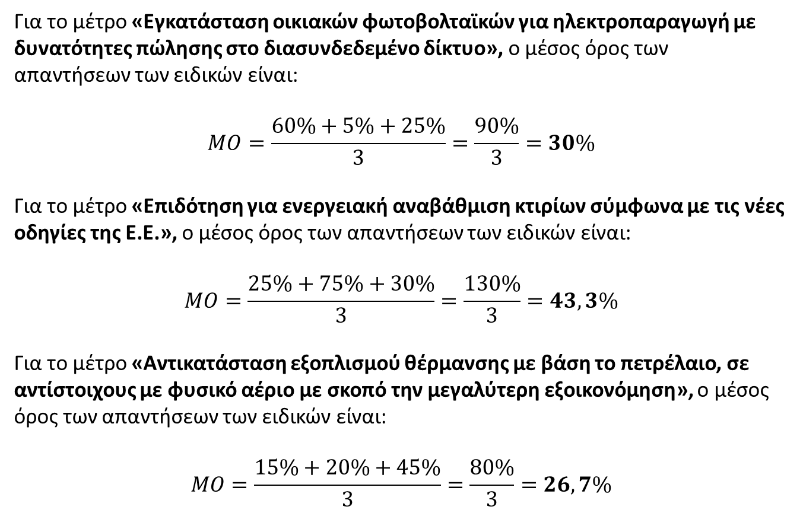
Μέθοδος των Δελφών (Delphi Method)
Για το μέτρο «Εγκατάσταση οικιακών φωτοβολταϊκών για ηλεκτροπαραγωγή με δυνατότητες πώλησης στο διασυνδεδεμένο δίκτυο», ο μέσος όρος των απαντήσεων των ειδικών είναι:
$$ΜΟ=\frac{60\%+5\%+25\%}{3}=\frac{90\%}{3}=30\%$$
Για το μέτρο «Επιδότηση για ενεργειακή αναβάθμιση κτιρίων σύμφωνα με τις νέες οδηγίες της Ε.Ε.», ο μέσος όρος των απαντήσεων των ειδικών είναι:
$$ΜΟ=\frac{25\%+75\%+30\%}{3}=\frac{130\%}{3}=43,3\%$$
Για το μέτρο «Αντικατάσταση εξοπλισμού θέρμανσης με βάση το πετρέλαιο, σε αντίστοιχους με φυσικό αέριο με σκοπό την μεγαλύτερη εξοικονόμηση», ο μέσος όρος των απαντήσεων των ειδικών είναι:
$$ΜΟ=\frac{15\%+20\%+45\%}{3}=\frac{80\%}{3}=26,7\%$$

Slide 7
Μέθοδος των Δελφών (Delphi Method)
Τα αποτελέσματα του 1ου γύρου απαντήσεων παρουσιάζονται ξεχωριστά στους ειδικούς, με την μορφή του παρακάτω Πίνακα και τους ζητείτε να επαναξιολογήσουν τις βαρύτητες που έβαλαν αρχικά:
Μέτρα προώθησης πράσινης ανάπτυξης | Αποτελέσματα 1^{ου} γύρου απαντήσεων
Εγκατάσταση οικιακών φωτοβολταϊκών για ηλεκτροπαραγωγή με δυνατότητες πώλησης στο διασυνδεδεμένο δίκτυο | 30%
Επιδότηση για ενεργειακή αναβάθμιση κτιρίων σύμφωνα με τις νέες οδηγίες της Ε.Ε. | 43,3%
Αντικατάσταση εξοπλισμού θέρμανσης με βάση το πετρέλαιο, σε αντίστοιχους με φυσικό αέριο με σκοπό την μεγαλύτερη εξοικονόμηση | 26,7%

Slide 8
Μέθοδος των Δελφών (Delphi Method)
Τα μέλη της ομάδας αναπροσαρμόζουν τις βαρύτητες τους και οι απαντήσεις τους δίνονται στον παρακάτω Πίνακα:
Μέτρα προώθησης πράσινης ανάπτυξης | Υπουργός Ενέργειας | Σύμβουλος Οικιστικής Ανάπτυξης | Εμπειρογνώμονας Τεχνικού Επιμελητηρίου
Εγκατάσταση οικιακών φωτοβολταϊκών για ηλεκτροπαραγωγή με δυνατότητες πώλησης στο διασυνδεδεμένο δίκτυο | 40% | 15% | 25%
Επιδότηση για ενεργειακή αναβάθμιση κτιρίων σύμφωνα με τις νέες οδηγίες της Ε.Ε. | 35% | 65% | 40%
Αντικατάσταση εξοπλισμού θέρμανσης με βάση το πετρέλαιο, σε αντίστοιχους με φυσικό αέριο με σκοπό την μεγαλύτερη εξοικονόμηση | 25% | 20% | 35%

Slide 9
Μέθοδος των Δελφών (Delphi Method)
Υπολογίζουμε τον Μέσο Όρο για κάθε ένα από τα μέτρα βάσει του 2^{ου} γύρου απαντήσεων, τα οποία φαίνονται στον παρακάτω Πίνακα και αφού τα δείξουμε ξανά στα μέλη της ομάδας, τους ζητάμε για μια τελευταία φορά να επαναξιολογήσουν τις βαρύτητες που έδωσαν:
Μέτρα προώθησης πράσινης ανάπτυξης | Αποτελέσματα 2^{ου} γύρου απαντήσεων
Εγκατάσταση οικιακών φωτοβολταϊκών για ηλεκτροπαραγωγή με δυνατότητες πώλησης στο διασυνδεδεμένο δίκτυο | 26,7%
Επιδότηση για ενεργειακή αναβάθμιση κτιρίων σύμφωνα με τις νέες οδηγίες της Ε.Ε. | 46,6%
Αντικατάσταση εξοπλισμού θέρμανσης με βάση το πετρέλαιο, σε αντίστοιχους με φυσικό αέριο με σκοπό την μεγαλύτερη εξοικονόμηση | 26,7%

Slide 10
Μέθοδος των Δελφών (Delphi Method)
Οι αναπροσαρμοσμένες και τελικές πλέον απαντήσεις τους δίνονται στον παρακάτω Πίνακα:
Μέτρα προώθησης πράσινης ανάπτυξης | Υπουργός Ενέργειας | Σύμβουλος Οικιστικής Ανάπτυξης | Εμπειρογνώμονας Τεχνικού Επιμελητηρίου
Εγκατάσταση οικιακών φωτοβολταϊκών για ηλεκτροπαραγωγή με δυνατότητες πώλησης στο διασυνδεδεμένο δίκτυο | 25% | 20% | 25%
Επιδότηση για ενεργειακή αναβάθμιση κτιρίων σύμφωνα με τις νέες οδηγίες της Ε.Ε. | 45% | 55% | 45%
Αντικατάσταση εξοπλισμού θέρμανσης με βάση το πετρέλαιο, σε αντίστοιχους με φυσικό αέριο με σκοπό την μεγαλύτερη εξοικονόμηση | 30% | 25% | 30%

Slide 11
Μέθοδος των Δελφών (Delphi Method)
Τα αποτελέσματα από τον υπολογισμό του Μέσου Όρου του 3ου γύρου απαντήσεων είναι και τα τελικά που θα επιλεγούν για την χάραξη ενεργειακής πολιτικής, πάνω στην προώθηση μέτρων πράσινης ανάπτυξης και παρουσιάζονται αναλυτικά στον παρακάτω Πίνακα:
Μέτρα προώθησης πράσινης ανάπτυξης | Αποτελέσματα 1^{ου} γύρου απαντήσεων
Εγκατάσταση οικιακών φωτοβολταϊκών για ηλεκτροπαραγωγή με δυνατότητες πώλησης στο διασυνδεδεμένο δίκτυο | 23,3%
Επιδότηση για ενεργειακή αναβάθμιση κτιρίων σύμφωνα με τις νέες οδηγίες της Ε.Ε. | 48,3%
Αντικατάσταση εξοπλισμού θέρμανσης με βάση το πετρέλαιο, σε αντίστοιχους με φυσικό αέριο με σκοπό την μεγαλύτερη εξοικονόμηση | 28,4%

Slide 12
Μέθοδος των Δελφών (Delphi Method)
Ας δούμε πως αλλάζουν οι βαρύτητες για κάθε έναν από τους συμμετέχοντες, ανάλογα με τον κύκλο ερωτήσεων:
Σύγκλιση απόψεων ομάδας ειδικών για το μέτρο «Εγκατάσταση οικιακών φωτοβολταϊκών για ηλεκτροπαραγωγή με δυνατότητες πώλησης στο διασυνδεδεμένο δίκτυο»
Σύγκλιση απόψεων ομάδας ειδικών για το μέτρο «Επιδότηση για ενεργειακή αναβάθμιση κτιρίων σύμφωνα με τις νέες οδηγίες της Ε.Ε.»
Σύγκλιση απόψεων ομάδας ειδικών για το μέτρο «Αντικατάσταση εξοπλισμού θέρμανσης με βάση το πετρέλαιο, σε αντίστοιχους με φυσικό αέριο με σκοπό την μεγαλύτερη εξοικονόμηση»

Slide 13
Ερωτήσεις;
Καθ. Μάζης Ιωάννης
Υπ. Δρ. Δήγκας Άγις-Γεώργιος
Εθνικό & Καποδιστριακό Πανεπιστήμιο Αθηνών
Σχολή Οικονομικών & Πολιτικών Επιστημών
Τμήμα Τουρκικών & Σύγχρονων Ασιατικών Σπουδών

